Slide 1
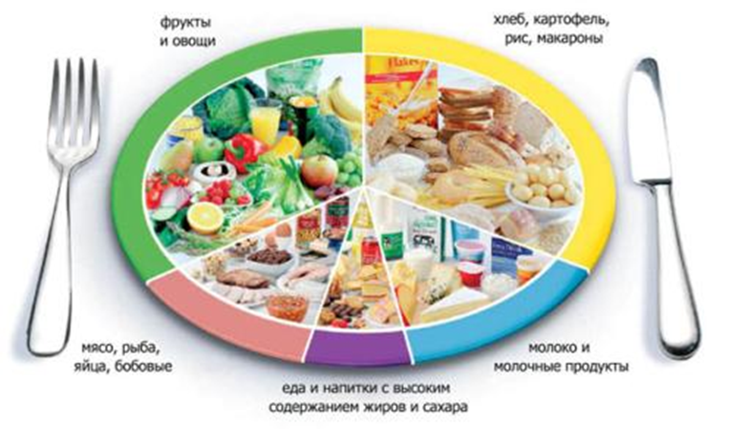
Урок по теме:
«Гигиена питания»

Slide 2
«Человек есть то, что он ест»
Г.Гейне
Цель урока:
Формирование знаний
о гигиенических условиях нормального пищеварения
о мерах профилактики желудочно-кишечных заболеваний

Slide 3
Найдите соответствие орган строение функция
Этот отдел имеет длину 5-6 метров, слизистая оболочка внутренней поверхности образована ворсинками и кажется бархатистой;
Начальный отдел пищеварительного канала, сюда открываются протоки трех пар крупных желез и многочисленные мелкие железки.
Перемешивание и переваривание пищи, под действием ферментов расщепляются белки.
Толстый кишечник
Тонкий
кишечник
Происходит всасывание большей части воды, а бактериальная флора обеспечивает нормальное пищеварение.
Происходит механическая обработка пищи, а под действием ферментов начинают расщепляться углеводы.
Желудок
Ротовая полость
Самая широкая часть пищеварительного канала, грушевидной формы, внутренняя поверхность имеет складки и выстлана железистым эпителием;
Длина этого отдела 1,5 метра, слизистая оболочка имеет складчатое строение и не имеет ворсинок;
Завершается расщепление питательных веществ до конечных продуктов, осуществляется их избирательное всасывание.

Slide 4
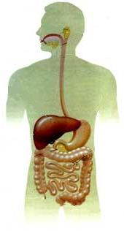
Органы пищеварительной системы
Ротовая полость
Перемешивание и переваривание пищи, под действием ферментов расщепляются белки.
Начальный отдел пищеварительного канала, сюда открываются протоки трех пар крупных желез и многочисленные мелкие железки.
Самая широкая часть пищеварительного канала, грушевидной формы, внутренняя поверхность имеет складки и выстлана железистым эпителием;
Происходит механическая обработка пищи, а под действием ферментов начинают расщепляться углеводы.
Желудок
Происходит всасывание большей части воды, а бактериальная флора обеспечивает нормальное пищеварение.
Тонкий
кишечник
Этот отдел имеет длину 5-6 метров, слизистая оболочка внутренней поверхности образована ворсинками и кажется бархатистой;
Длина этого отдела 1,5 метра, слизистая оболочка имеет складчатое строение и не имеет ворсинок;
Толстый кишечник
Завершается расщепление питательных веществ до конечных продуктов, осуществляется их избирательное всасывание.

Slide 5
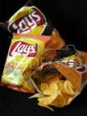




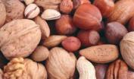
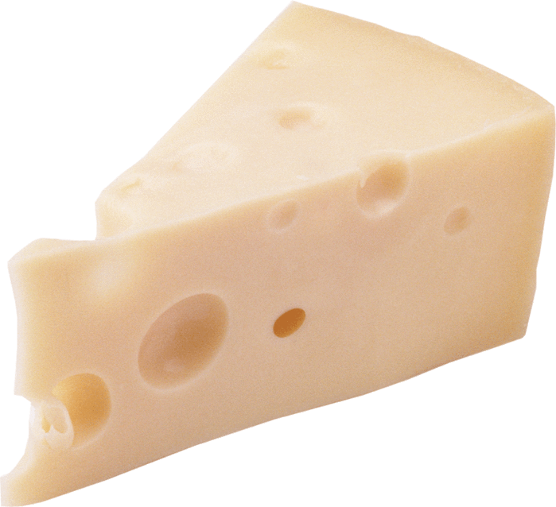

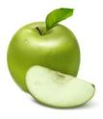
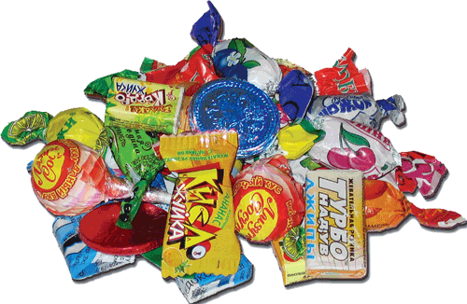

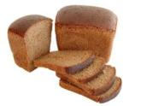
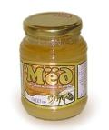
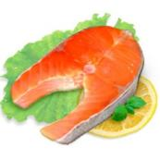

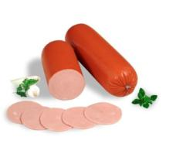

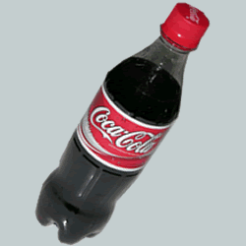
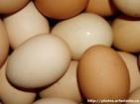
Выберите продукты, необходимые для нормальной жизнедеятельности

Slide 6










Пирамида рационального питания

Slide 7
Коды пищевых добавок
№ | Наименование | Код
1 | Запрещенные | Е103, 105, 111, 121, 123, 125, 1526, 130,152
2 | Опасные | Е 102, 110, 120, 124, 127
3 | Подозрительные | Е 104, 122, 141, 150, 171, 173, 180, 241, 477
4 | Канцерогенные | Е 131, 210 – 217, 240, 330
5 | Вызывающие расстройства кишечника | Е 221 – 226
6 | Вредные для кожи | Е 230 – 232, 239
7 | Вызывающие нарушения давления | Е 250, 251
8 | Провоцирующие появление сыпи | Е 31, 312
9 | Повышающие уровень холестерина | Е320, 321, 322
10 | Вызывающие расстройства желудка | Е 338 – 341, 407, 450, 461 - 466

Slide 8
Сформулируйте правила приема пищи, используя пословицы и поговорки
«Кто хорошо жует, тот долго живет».
«Хорошо прожуешь, сладко проглотишь».
«Умеренность – мать здоровья».
«Сладко естся, так плохо спится».
«Щи да каша – пища наша».
«Не будет хлеба, не будет и обеда».
«Свою болезнь ищи на дне тарелки».
«Когда я ем, я глух и нем».

Slide 9
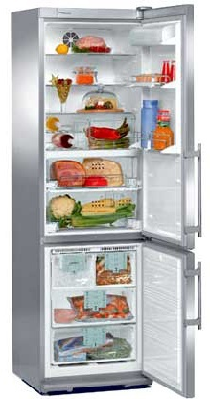
Хранение продуктов
Продукт | Срок хранения
Сметана (в холодильнике) | 2 дня
Кефир (в холодильнике) | 2 дня
Рыба приготовленная (в холодильнике) | 1 день
Рыба мороженая (в морозильнике при -18 гр. С) | 14-21 день
Овощи свежие (в отделении для овощей в холодильнике, в зависимости от вида) | 1-7 дней
Масло сливочное (в холодильнике в закрытой посуде или фольге) | 6-14 дней
Майонез (при 5-8 град, в закрытой посуде) | 1,5 месяца
Консервы рыбные, открытые (в холодильнике; обязательно переложить из жестяной банки) | 1 день
Сосиски и сардельки (в холодильнике) | 3-5 дней
Вареные колбасы (в холодильнике) | 3-5 дней
Полукопченые колбасы (в холодильнике) | 15-16 дней

Slide 10
Желудочно-кишечные заболевания
Название заболевания | Причины заражения | Меры профилактики
Ботулизм
Сальмонеллез
Дизентерия
Холера
Гельминтозы
Гастрит

Slide 11
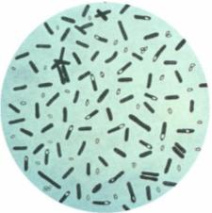
Пищевые отравления
Ботулизм – тяжелое пищевое
отравление, характеризуется
поражением центральной
нервной системы.
Меры профилактики:
соблюдать санитарно-гигиенические правила приготовления и хранения пищи,
не употреблять консервированные продукты, доброкачественность которых вызывает сомнение.
Clostridium botulinum

Slide 12
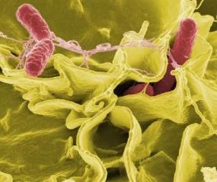
Сальмонеллез – острое кишечное инфекционное заболевание, вызываемое сальмонеллами.
Меры профилактики сальмонеллеза:
Приобретенные мясо, птицу и кулинарные изделия из них нужно хранить в холодильнике только в упакованном виде.
При разделке сырого мяса, птицы необходимо пользоваться отдельными разделочными досками и ножами, которые после использования надо тщательно промывать с мылом в проточной воде и просушивать.
Мясо, особенно птицу, после разделки надо подвергнуть тщательной тепловой обработке.
Яйца перед употреблением должны быть обязательно промыты в проточной воде.
Salmonella

Slide 13
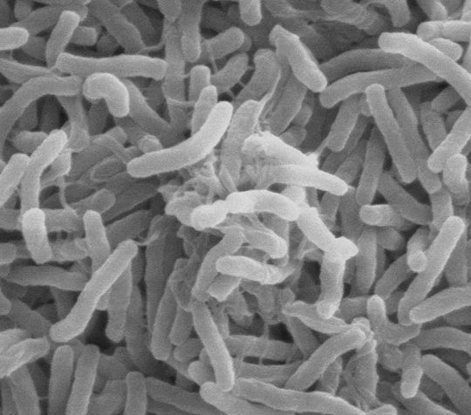
Кишечные инфекции
Дизентерия – заразное кишечное заболевание, проявляющееся нарушением общего состояния и расстройством деятельности кишечника. Вызывается дизентерийными палочками.
Холера — острая кишечная
инфекция, вызываемая
бактериями вида
Vibrio cholerae.

Slide 14
Меры профилактики:
Индивидуальные:
Чистота рук
Мытье овощей и фруктов чистой водой
Воздержание от потребления некипяченых воды и молока
Общественные:
Вакцинация
Госпитализация больного
Дезинфекция посуды, постельного белья, игрушек
Чистота улиц, дворов

Slide 15
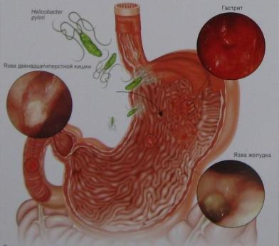
Гастрит – воспаление слизистой оболочки желудка.
Меры профилактики:
соблюдать режим питания;
исключить из
рациона острую
пищу;
не употреблять
алкогольные и
табачные изделия;

Slide 16
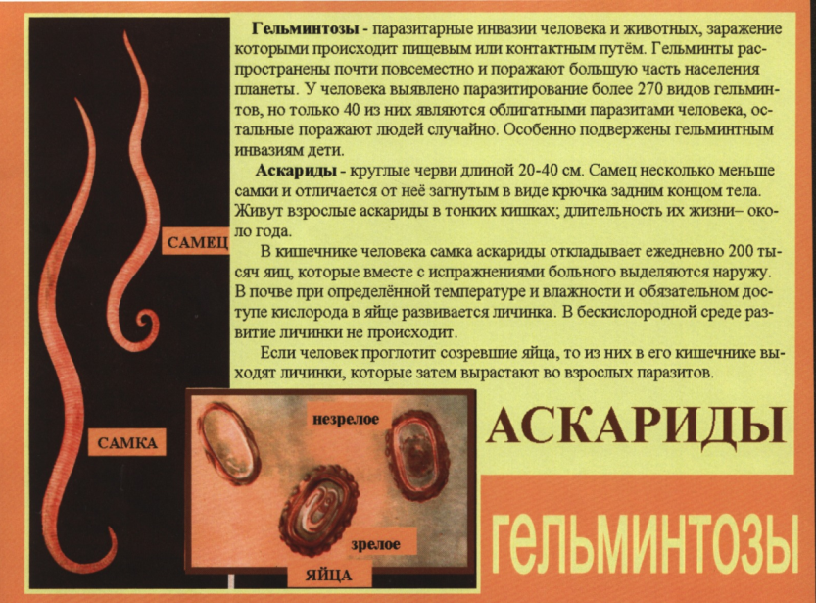
Гельминтозы
Меры профилактики:
Кулинарная обработка всех пищевых продуктов.
Сырые овощи, фрукты и ягоды промывать кипяченой водой.
Соблюдать правила личной гигиены.

Slide 17
Из предложенных суждений выберите правильные
На различных пищевых продуктах указывается срок годности.
Возбудители ботулизма активно размножаются на воздухе.
Овощи и фрукты перед употреблением необходимо вымыть водой из любых источников.
Возбудители дизентерии, холеры плохо переносят действие прямого солнечного света, уничтожаются хлорной известью.
Причиной заражения инфекционными кишечными заболеваниями может стать неправильное хранение продуктов.
Желудочно-кишечные заболевания нередко называют болезнью чистых рук.
Если плохо проварить или прожарить мясо, то может возникнуть заболевание холера.
Мухи являются переносчиком дизентерии.
В помещении, где находился больной аскаридозом, проводят дезинфекцию.
Для предупреждения отравлений и пищевых инфекций надо соблюдать правила личной гигиены.

Slide 18

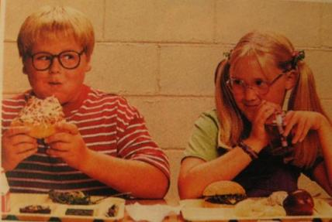
Мы едим для того, чтобы жить, а не живем для того, чтобы есть

